Slide 1

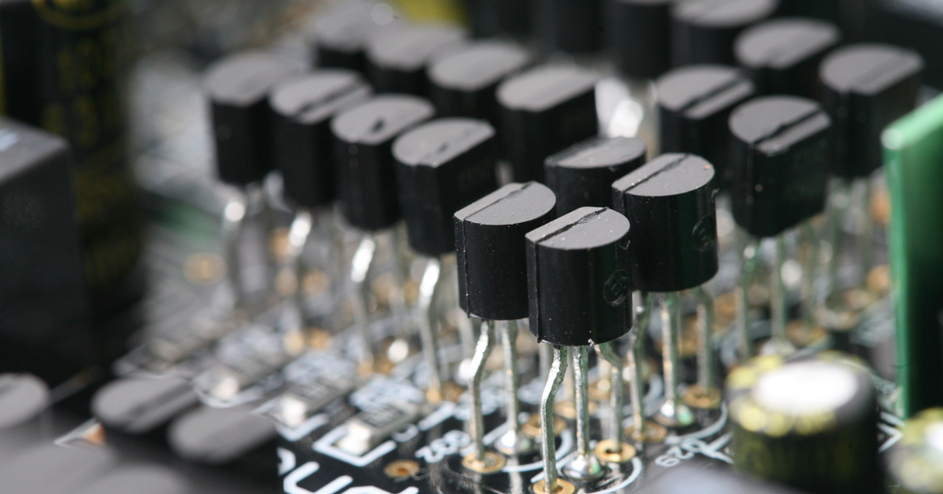
Een minischakelaar
in je computer

Slide 2

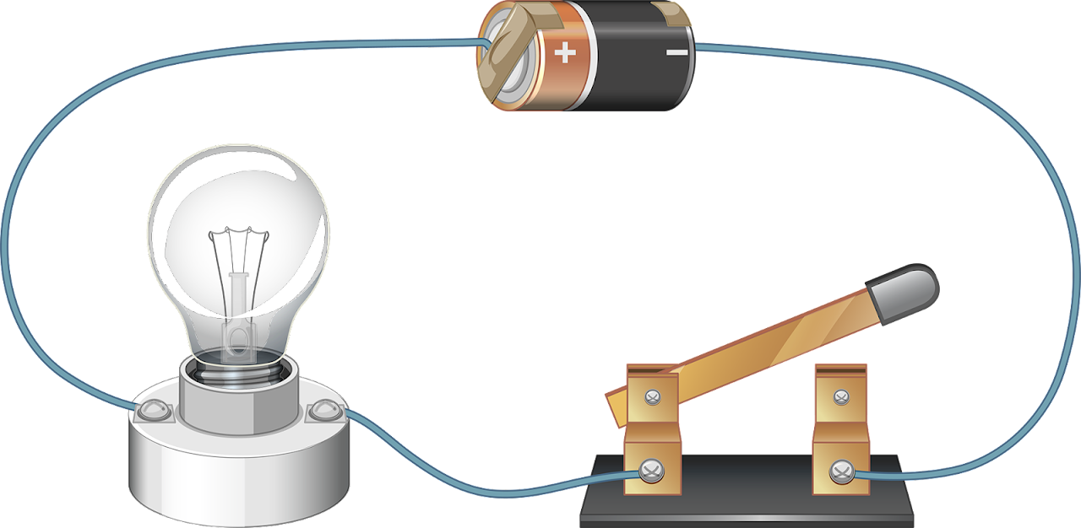
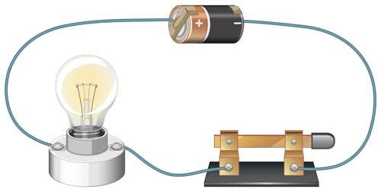
De stroomkring
Bekijk dit filmpje tot 01:18

Slide 3
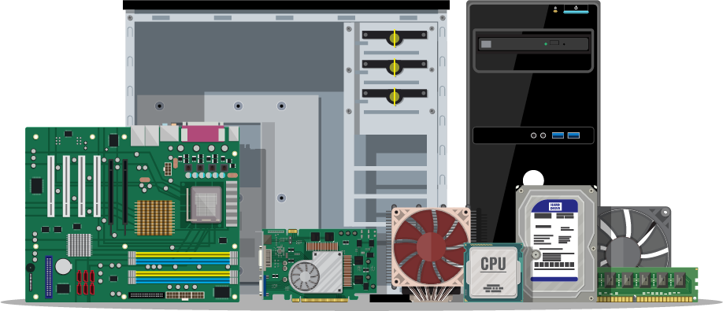
De computerkast
Het moederbord
De harde schijf
De ventilator
De videokaart
De processor
De netwerkkaart

Slide 4
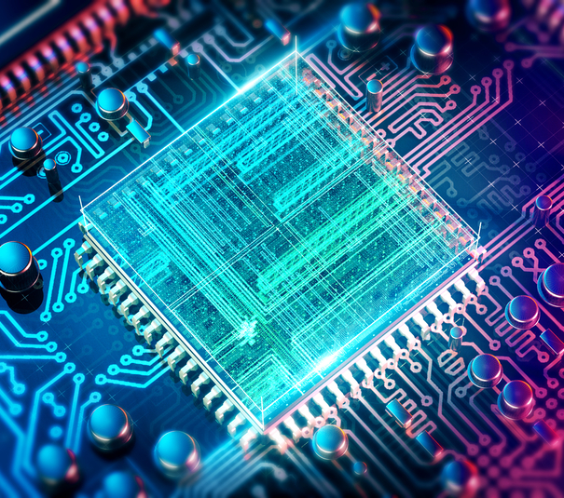
De processor

Slide 5
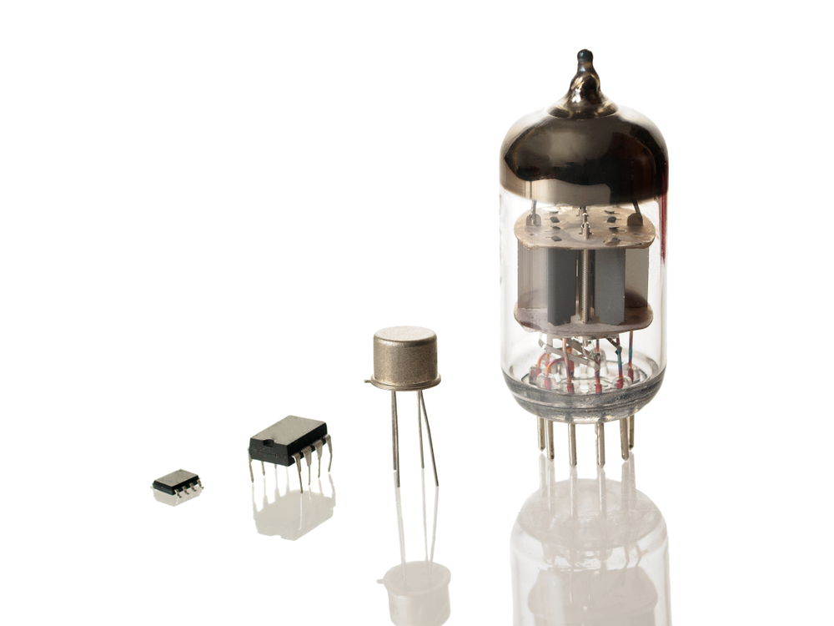
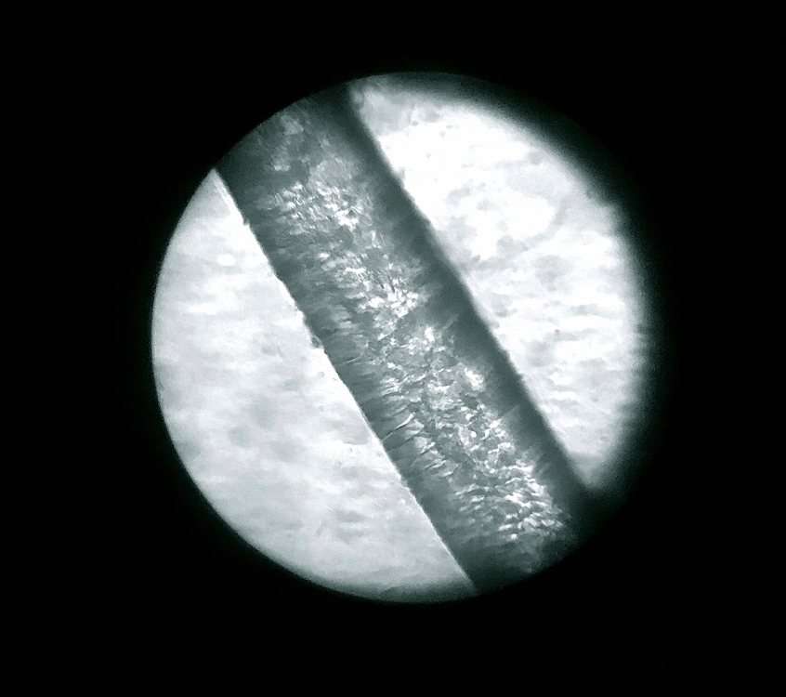
De transistor

Slide 6

De transistor,
het werk van uitvinders!

Slide 7
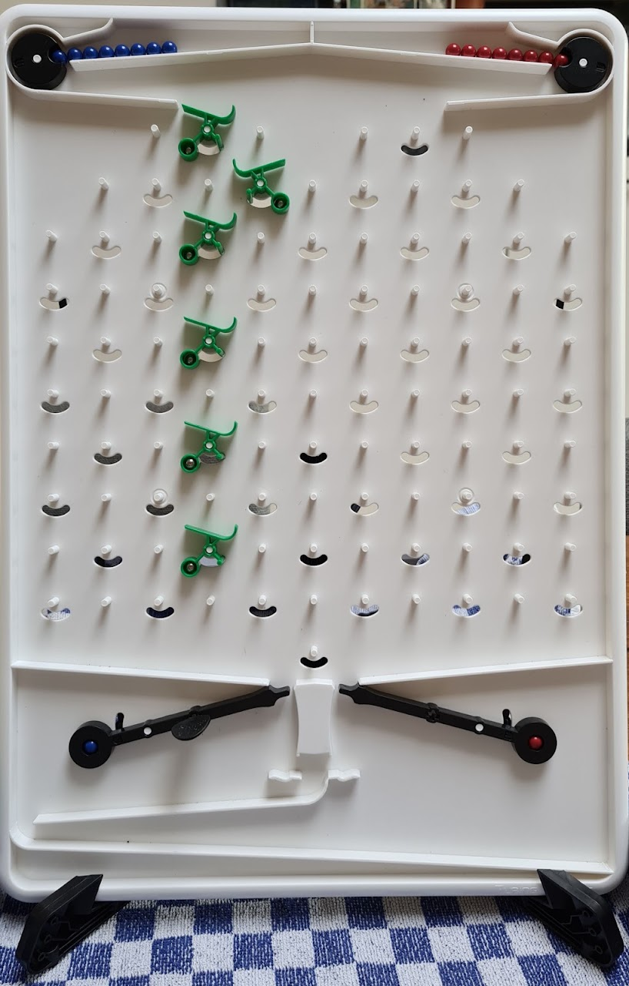
Een model van een computer?

Slide 8
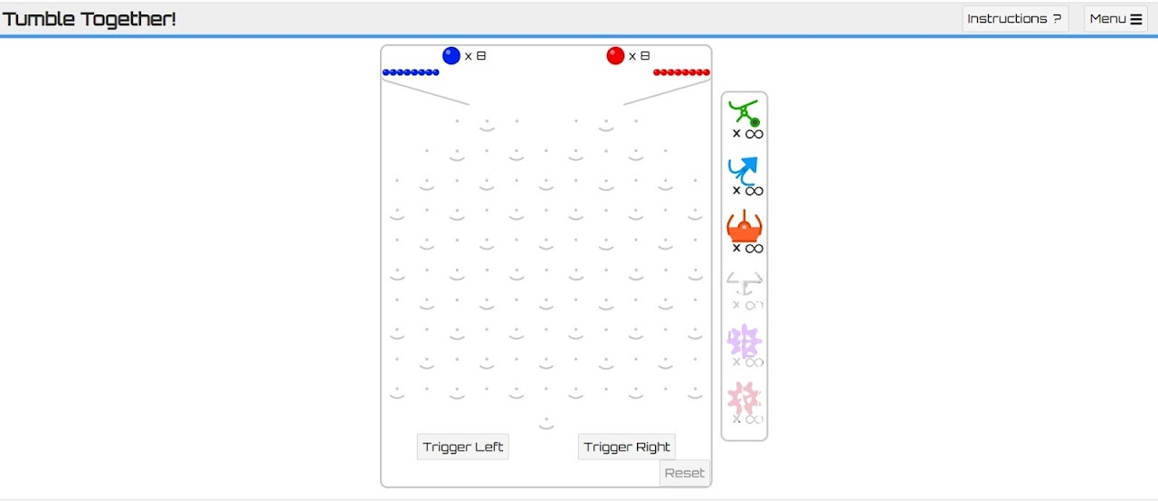
De knikkercomputer

Slide 9

Bekijk de knikkercomputer!

Slide 10

Nu jij!

Slide 11

Weet je nog?
Schakelaar
Stroomkring
Processor (CPU)
Transistor
Uitvindingen
Model

